Slide 1

Случайные события и вероятности
к.э.н., доцент кафедры информационных технологий ЮРИУ РАНХиГС
Шепелова Н. С.

Slide 2
Содержание
Предмет теории вероятностей
Сложение вероятностей
Произведение вероятностей
Вероятность хотя бы одного события
Формула полной вероятности
Формула Байеса

Slide 3
В природе не существует ни одного физического явления, в котором не присутствовал бы элемент случайности. Предметом теории вероятностей является установление специфических закономерностей, наблюдаемых в случайных явлениях.

Slide 4
Основным понятием теории вероятностей является событие.
Случайным событием (событием) называется всякий факт, который может произойти или не произойти при определенных условиях. Каждое осуществление этих условий называется опытом. Будем обозначать события буквами А, В, С

Slide 5
Типы событий
Достоверное
Невозможное
Случайное

Slide 6
Классическое определение вероятности
. Вероятность события А вычисляется как отношение числа благоприятных событию А исходов (k) к общему числу равновозможных исходов (n):
Р(А)=k/n

Slide 7
ПРИМЕР
Найти вероятность того, что при бросании игральной кости выпадет шесть очков
Число случаев равно 6 ( n = 6 ), число благоприятных случаев равно 1 (k = 1). Тогда Р(А) = k /n = 1/6.
Таким образом, вероятность того, что при бросании игральной кости выпадет шесть очков, равна 1/6.

Slide 8
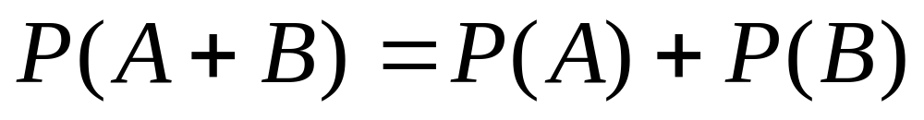
Теорема сложения вероятностей
Вероятность появления одного из двух несовместных событий, безразлично какого, равна сумме вероятностей этих событий.

Slide 9
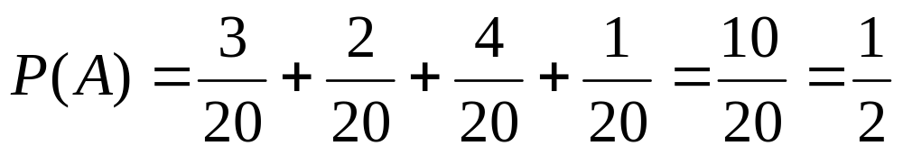
Теорема сложения вероятностей
В урне имеется 20 шаров, из которых 3 красных, 2 синих, 4 желтых, 1 зеленый и 10 белых. Найти вероятность появления цветного шара.

Slide 10
Теорема умножения вероятностей
Условной вероятностью события А P(A|B) при условии, что произошло событие В, называют вероятность события А, вычисленную в предположении, что события В наступило

Slide 11
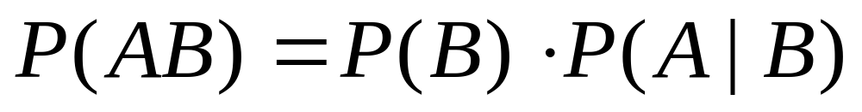
Теорема умножения вероятностей
Вероятность совместного появления двух событий равна появлению одного из них на условную вероятность другого, вычисленную в предположении, что первое событие уже наступило.

Slide 12
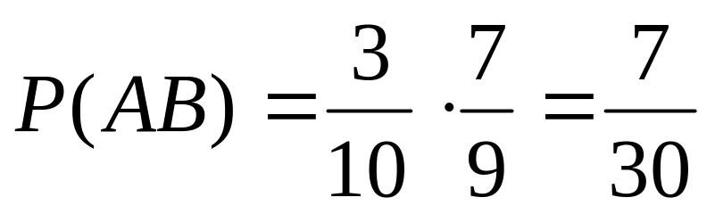
Теорема умножения вероятностей
В урне имеется 10 шаров, и них 3 красных и 7 белых. Из урны извлекли два шара. Какова вероятность, что первый шар красный, а второй белый?

Slide 13
Теорема умножения вероятностей
Теорема умножения для независимых событий: вероятность совместного появления нескольких событий, независимых в совокупности, равна произведению вероятностей этих событий

Slide 14
Теорема умножения вероятностей
Вероятность безотказной работы первого станка равна 0,9, вероятность безотказной работы второго станка – 0,8, третьего станка – 0,76. Какова вероятность, что все три станка будут работать безотказно?

Slide 15
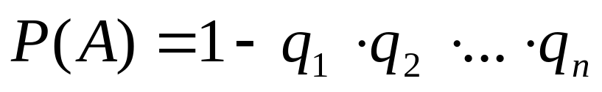
Вероятность хотя бы одного события
Вероятность появления хотя бы одного из событий А1, А2, …, Аn, независимых в совокупности, равна разности между единицей и произведением вероятностей противоположных событий

Slide 16
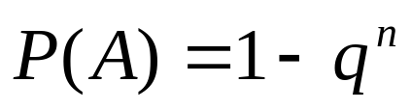
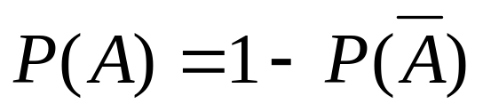
Вероятность хотя бы одного события
Если события равновероятны, то
В общем случае, формула имеет вид:

Slide 17
Вероятность хотя бы одного события
Вероятность, что первый футболист забьет гол в течение матча равна 0,7, вероятность, что гол забьет второй футболист, равна 0,5, для третьего вероятность забить гол – 0,35. Какова вероятность, что данные три футболиста забьют хотя бы один гол?

Slide 18
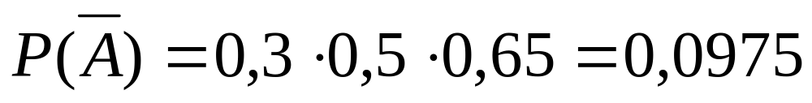
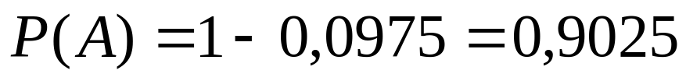
Вероятность хотя бы одного события

Slide 19
Вероятность хотя бы одного события
Вероятность появления хотя бы одного из двух совместных событий равна сумме вероятностей этих событий без вероятности их совместного появления

Slide 20
Вероятность хотя бы одного события
Брокер принимает решение о покупке акций двух компаний. Вероятность, что в течение торговой сессии цена акций первой компании повысится, равна 0,7, вероятность повышения цены акций второй компании равна 0,5. Какова вероятность, что вырастут цены на акции хотя бы одной компании?

Slide 21
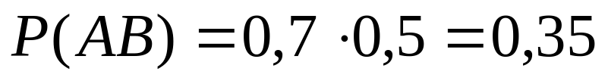
Вероятность хотя бы одного события

Slide 22
Формула полной вероятности
Пусть событие А может произойти при условии наступления одного из несовместных событий В1, В2, …, Вn, образующих полную группу. Пусть известны вероятности этих событий и условные вероятности Р(А|Вi) (i=1,2,…,n).

Slide 23
Формула полной вероятности
Теорема: Вероятность события А, которое может наступить лишь при условии наступления одного из несовместных событий В1, В2, …, Вn, образующих полную группу, равна сумме произведений вероятностей каждого из этих событий на соответствующую условную вероятность.

Slide 24
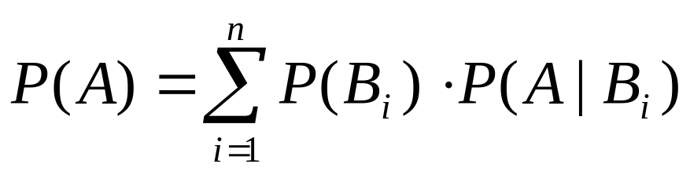
Формула полной вероятности

Slide 25
Формула полной вероятности
В команде имеется 3 отличных, 5 хороших и 2 посредственных стрелка. Вероятность попасть в мишень для отличного стрелка равна 0,9, для хорошего – 0,7, для посредственного – 0,5. Какова вероятность, что наудачу выбранный стрелок поразит мишень?

Slide 26
Формула полной вероятности
Для решения задачи выдвинем гипотезы о том, какой стрелок какой категории был выбран.
Гипотеза Н1 состоит в том, что был выбран отличный стрелок.
Гипотеза Н2 состоит в том, что был выбран хороший стрелок.
Гипотеза Н3 состоит в том, что был выбран посредственный стрелок.

Slide 27
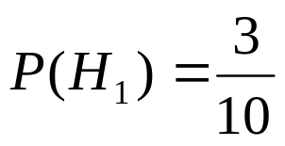
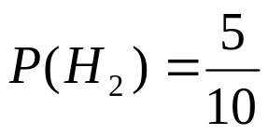
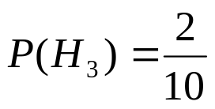


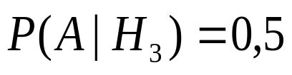
Формула полной вероятности
Введем событие А – выбранный стрелок попал в мишень. Определим условные вероятности:

Slide 28
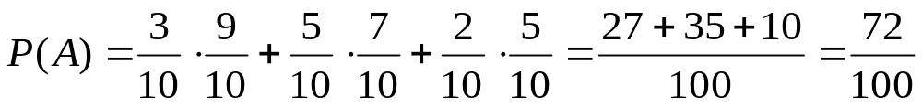
Формула полной вероятности

Slide 29
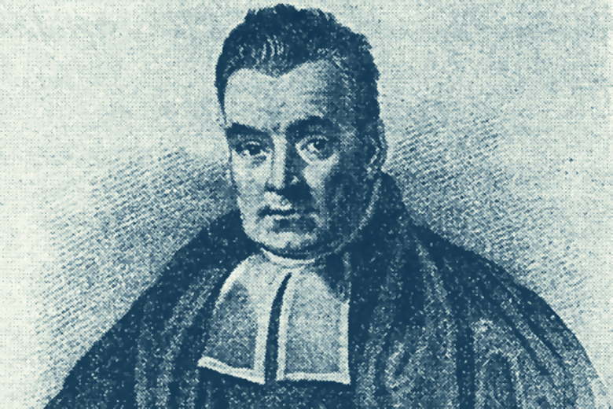
Формула Байеса
Томас Байес
(1702-1761)

Slide 30
Формула Байеса
позволяет вычислить апостериорную вероятность наступления той или иной гипотезы, после того, как событие А произошло.

Slide 31
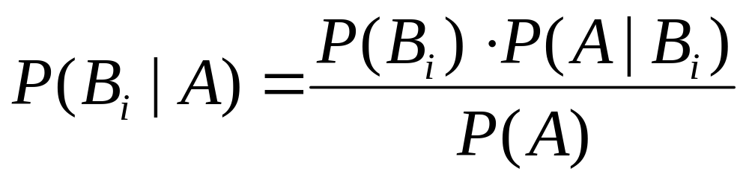
Формула Байеса

Slide 32
Формула Байеса
В команде имеется 3 отличных, 5 хороших и 2 посредственных стрелка. Вероятность попасть в мишень для отличного стрелка равна 0,9, для хорошего – 0,7, для посредственного – 0,5. Выбранный наудачу стрелок попал в цель. К какой группе он вероятнее всего принадлежит?

Slide 33
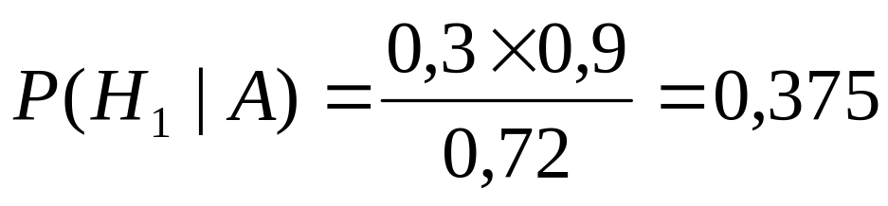
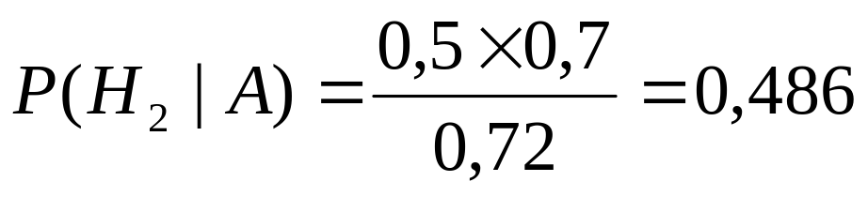
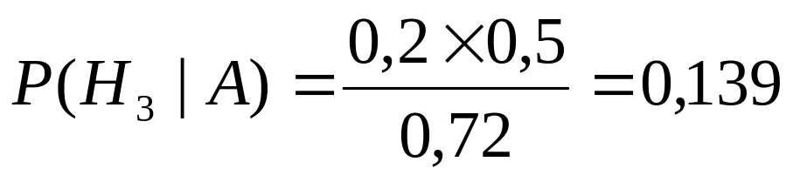
Формула Байеса

Slide 34
Литература
Гмурман В. Е. Теория вероятностей и математическая статистика: учеб. пособие для бак.: Рек. Мин. обр. – 12-е изд. – М.: Юрайт, 2013. – 479 с.
Сток Д. Введение в эконометрику / Д. Сток, М. Уотсон; Под науч. ред. М.Ю. Турунцевой. — М.: Издательский дом «Дело» РАНХиГС, 2015. — 864 с. — Режим доступа: https://new.znanium.com/catalog/product/1043159
Шведов А.С. Теория вероятностей и математическая статистика: промежуточный уровень: учебное пособие / А.С. Шведов. — М.: Высшая школа экономики, 2016. — 280 с. — Режим доступа: Электронно-библиотечная система «Лань» : URL: https://e.lanbook.com/book/100140

Slide 35
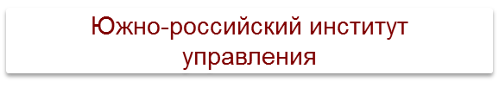
Спасибо за внимание!

